Slide 1






Forbered Klassen TIL
CAMPUS+
-for Ungdomsuddannelser

Slide 2
Lektion: PLANLÆG JERES CAMPUS+ RUTE
Varighed: 1 lektion
Formål: At forberede eleverne til CAMPUS+ eventet. De bliver introduceret til, hvilke muligheder og aktiviteter de skal møde på dagen, og de får planlagt deres rute til CAMPUS+ dagen.
Udstyr:
”Forbered klassen til CAMPUS+ 2025” (denne PowerPoint)
Computer og projektor til det interaktive kort (som løbende opdateres med nye stande)
Interaktivt kort (find kortet på CAMPUS+ 2025 - Google My Maps – Bed eleverne om at finde kortet på deres computer/mobil, eller vis det på en projektor. Her kan I læse om alle aktiviteterne, som de forskellige standholdere deltager med.
Alt materiale er samlet på hjemmesiden: www.campus-koege.dk/campusplus/elever-og-skoler

Slide 3
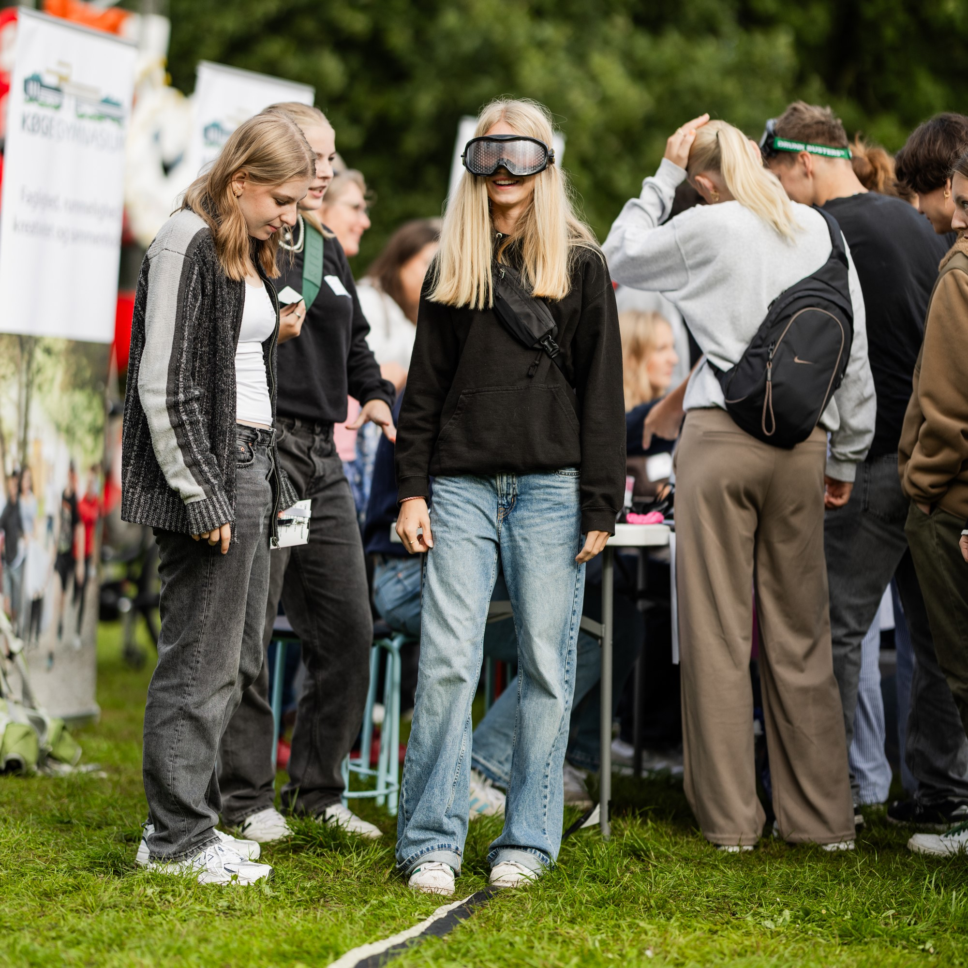
Beskrivelse:
Opdel jer i grupper af 3-4 personer - I skal gå rundt sammen i disse grupper til CAMPUS+
Stil relevante virksomheder og uddannelser 3 spørgsmål fra spørgerammen, som I kan finde ved at scanne QR koden i bunden af slidet.
Se standoversigten på næste slide, og læs om standene på det interaktive kort
  Scan QR-koden eller følg linket: http://tiny.cc/Campusplus24
NU er I klar til CAMPUS+
PLANLÆG JERES CAMPUS+ RUTE

Slide 4

CAMPUS+ AKTIVITETER
Download LæringsRuter appen på jeres telefoner
Indtast den kode, I har fået via jeres lærer
Inddel jer I grupper af mindst tre og max fire – Skriv et holdnavn i appen
Følg retningslinjerne I appen for den startzone, I har fået tildelt
I har 30 min. i hver zone
Deltag i quizzen for at komme videre til næste zone. Swipe til højre for at komme videre. I deltager automatisk I konkurrencen om fede præmier
Efter CAMPUS+ skal I udfylde evalueringen via appen, og deltager derved også i konkurrencen om at vinde en præmie for hele klassen.

Slide 5
Relevante virksomheder og videregående uddannelser
Uddannelser
Virksomheder
Zealand Erhvervsakademi (blå zone)
Region Sjælland – medicinaluddannelsen (blå zone)
Biotech Academy (DTU) (blå zone)
Professionshøjskolen Absalon (blå zone
AMU JUUL (rød zone)
Forsvaret (gul zone)
Kriminalforsorgen (blå zone)
Politiet i Køge (grøn zone)
Hjemmeværnet (grøn zone)
Fomaco (rød zone)
Finn L & Davidsen (rød zone)
Novo Nordisk Pharmatech (blå zone)
COOK Medical (blå zone)
Mølbak Landinspektører (pink zone)
Danske Fysioterapeuter – Region Sjælland (grøn zone)
Fagforbundenes Hovedorganisation (gul zone)
Stevns Kommune – Sundhed og Omsorg (grøn zone)
Køge Kommune – Velfærdsforvaltningen (grøn zone)
Sydbank Køge (blå zone)
Microsoft Datacenter (pink zone)

Slide 6

PRAKTISK INFORMATION
HUSK madpakken! Eller køb mad I en af Køge Festuges Foodtrucks. Vi har fået gode rabatter
HUSK solcreme – vi har bestilt sol… men tjek lige vejret!
Hvis du har spørgsmål på dagen
–> find de søde frivillige i neongule veste
Pas godt på hinanden ☺

Slide 7
VI GLÆDER OS TIL AT SE JER
D. 29. august 2025
Kl. 9:30-13.00
I Lovparken (ved Park Scenen)
Hvis I har spørgsmål, så kontakt os endelig på:
campus@koege.dk
Husk at evaluere via appen efter CAMPUS+

Slide 8
EFTER CAMPUS+
Varighed: ½ - 1 lektion
Kompetenceområdet: Uddannelse og job
Formål: At eleverne reflekterer over, hvad de har oplevet til CAMPUS+ og hvad de er blevet nysgerrige på.
Målet er også, at eleverne får sat sammenhæng mellem uddannelse og karriere.
Derudover er formålet, at eleverne får givet feedback til CAMPUS+, så vi kan gøre det endnu bedre næste år.
Udstyr: Adgang til computer/iPad/mobil til alle

Slide 9
EVALUERING OG GRUPPEOPSAMLING
Gruppe- og klasseopsamling
Lav først en kort opsamling i klassen
-hvem besøgte hvad?
-Hvad var det sjoveste?
-Hvilke stande overraskede jer mest?
-Hvad, synes I, kunne have været bedre?
Sæt jer nu i grupperne fra CAMPUS+ dagen!
Notér i grupperne, hvilke stande I besøgte
Evaluering
Evaluer dernæst CAMPUS+ dagen og deltag i den forbindelse i konkurrencen om at vinde præmier til hele klassen:
  -Gå ind på det tilsendte evalueringslink (sendes til læreren umiddelbart efter dagen)
  -Lad eleverne udfylde evalueringen individuelt
Samler I op i klassen på anden vis, må I meget gerne sende jeres feedback til os i CAMPUS+
- alle former for feedback bliver taget imod med kyshånd!
campus@koege.dk

